Slide 1
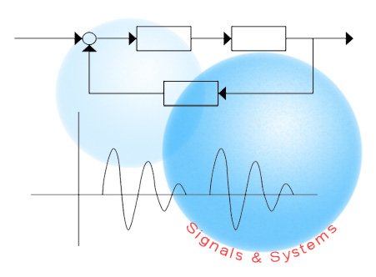
訊號與系統
講義 四
傅立葉轉換
本講義為使用｢訊號與系統，王小川編寫，全華圖書公司出版」之輔助教材

Slide 2
第四章 傅立葉轉換
4.1 非週期性離散時間訊號的傅立葉轉換
4.2 基本離散時間訊號的傅立葉轉換
4.3 非週期性連續時間訊號的傅立葉轉換
4.4 基本連續時間訊號的傅立葉轉換
4.5 離散時間傅立葉轉換的特性
4.6 連續時間傅立葉轉換的特性
4.7 逆向傅立葉轉換的計算
4.8 傅立葉轉換與傅立葉級數的對偶性
4.9 週期性訊號的傅立葉轉換
4.10 對離散時間訊號作連續時間傅立葉轉換
4.11 週期性訊號與非週期性訊號的混合演算

Slide 3
4.1 非週期性離散時間訊號的傅立葉轉換
基礎函數 的特性
從離散時間LTI系統的脈衝響應 與頻率響應 的關係，
(1) 週期為 的週期性函數
延伸到任意一個離散時間訊號，得到以下演算式，
(2)在一個週期內的積分具有正交特性
這就是離散時間傅立葉轉換(Discrete-time Fourier transform, DTFT)

Slide 4
將式中的m 改為 n，
這就是離散時間的逆向傅立葉轉換(inverse Fourier transform)
收斂條件(convergence condition)
或
(絕對可加性)

Slide 5
4.2 基本離散時間訊號的傅立葉轉換
(1)矩形脈波(Rectangular wave)
離散時間的矩形脈波描述如下，
計算其傅立葉轉換

Slide 6
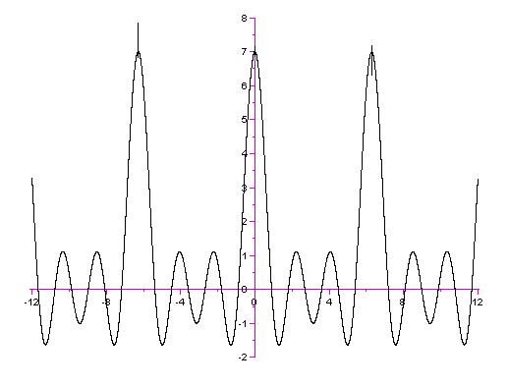
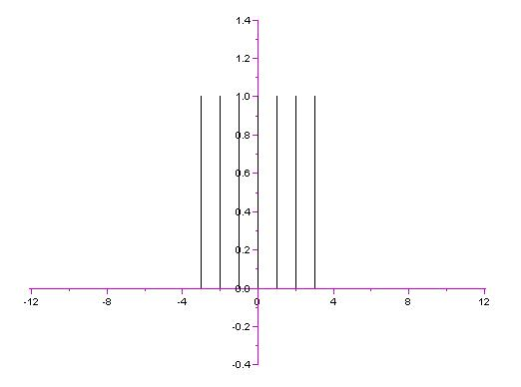
◆例題4.1 矩形視窗及其頻譜

Slide 7
(2)矩形頻譜(Rectangular spectrum)
計算其逆向傅立葉轉換
矩形頻譜在頻域中表示成

Slide 8
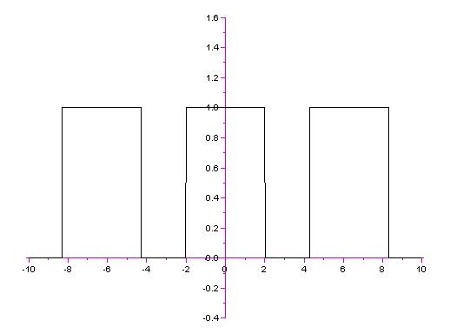
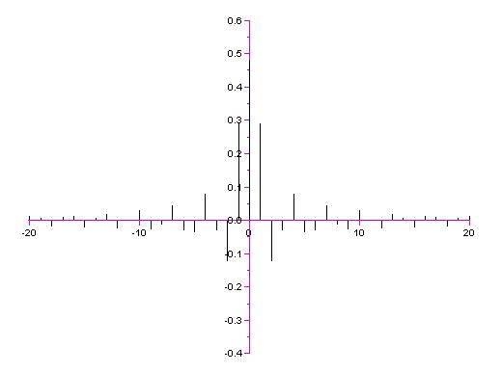
◆例題4.2 低通濾波器及其脈衝響應
是一個週期為 2π 的函數，我們只觀察其在0到 π 這個半週期內的性質，可以知道它是低通濾波器。

Slide 9
(3)指數函數(Exponential signal)

Slide 10
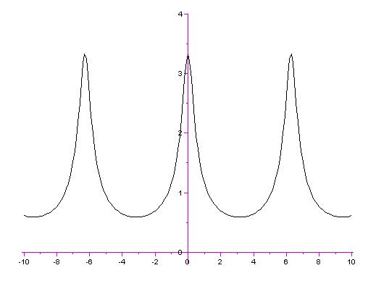
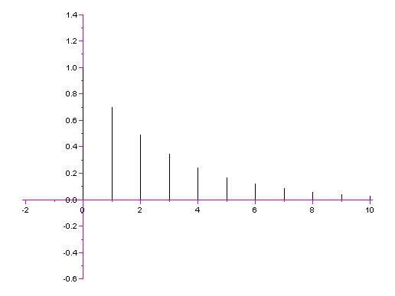
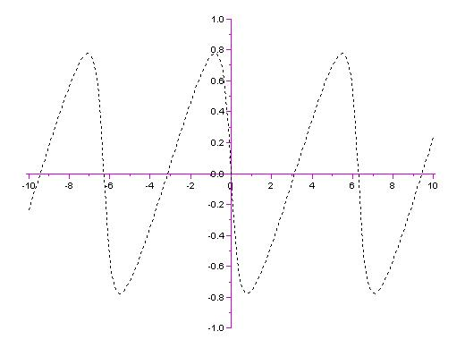
◆例題4.3 離散時間指數函數

Slide 11
(4)脈衝函數(Impulse function)
(5)常數(Constant)
是一個週期為 的函數，因此修正之後得到

Slide 12
(6)步進函數(Step function)
依據離散時間傅立葉轉換對時間累加的特性，需要加上對應在 的常數項，以反應 的平均值不等於0。
是一個週期為 的函數，因此修正之後得到

Slide 13
4.3 非週期性連續時間訊號的傅立葉轉換
用傅立葉級數來表示週期性訊號
假設我們讓 範圍內的一個週期訊號保留，只是將週期延長為 ， ，仍以傅立葉級數來表示，寫成
如果
以 代表趨近於0的 ，
這就是傅立葉轉換(Fourier transform, FT)

Slide 14
這就是連續時間的逆向傅立葉轉換(inverse Fourier transform)
收斂條件
或

Slide 15
4.4 基本連續時間訊號的傅立葉轉換
(1)矩形脈波(Rectangular wave)
連續時間的矩形脈波描述如下，

Slide 16
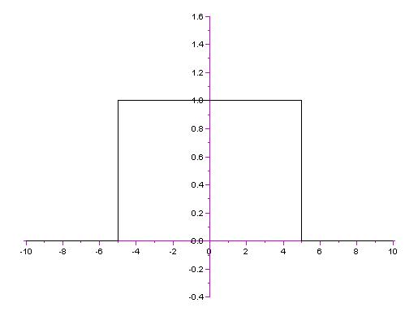
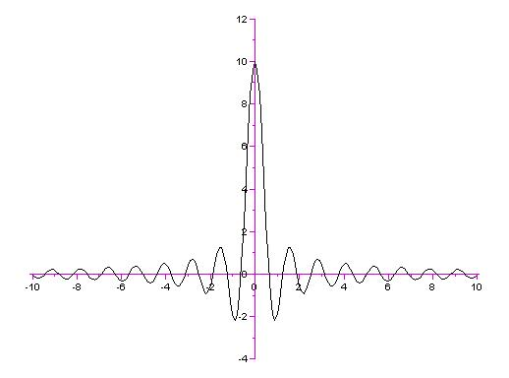
◆例題4.4 連續時間的矩形脈波

Slide 17
(2)矩形頻譜(Rectangular spectrum)
頻域上的矩形頻譜表示成

Slide 18
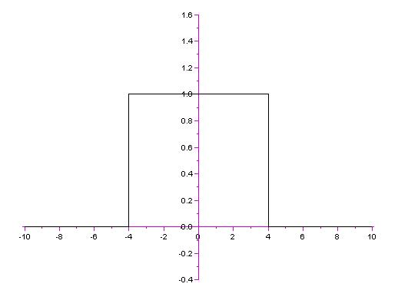
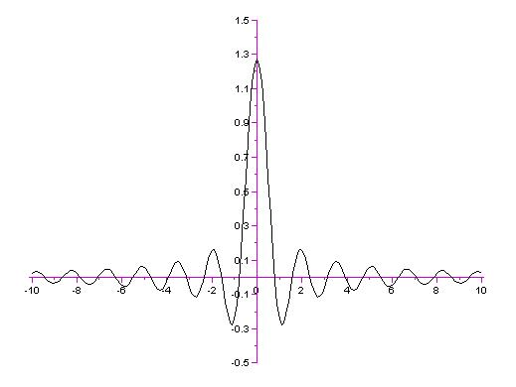
◆例題4.5 連續時間的低通濾波器

Slide 19
(3)指數函數(Exponential signal)

Slide 20
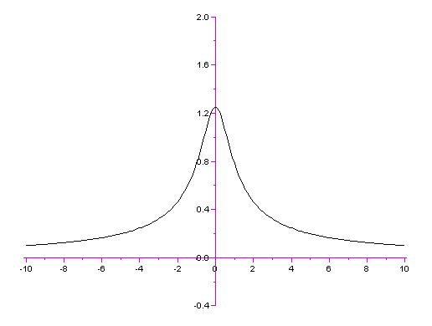
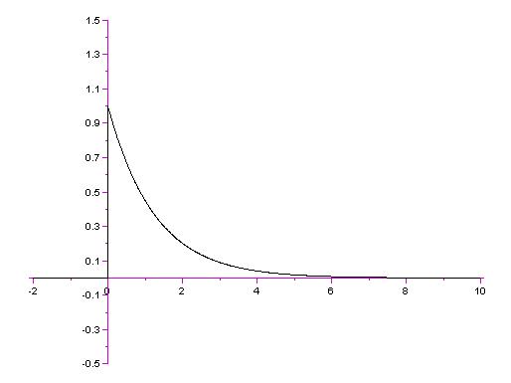
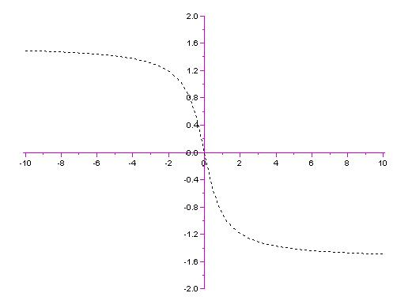
◆例題4.6 指數函數

Slide 21
(4)脈衝函數(Impulse function)
(5)常數(Constant)

Slide 22
(6)步進函數(Step function)
依據連續時間傅立葉轉換對時間積分的特性，需要加上對應在 的常數項，以反應 的平均值不等於0。

Slide 23
4.5 離散時間傅立葉轉換的特性
(1)線性特性(Linearity)

Slide 24
(2)對稱特性(Symmetric property)
共軛對稱的(conjugate symmetric)特性
: imaginary
: real

Slide 25
: real and even
: real and odd
: imaginary
: real

Slide 26
(3)時間偏移(Time Shifting)
在時域上的時間偏移，對應在頻域上造成頻譜的相位改變。

Slide 27
◆例題4.7 離散時間訊號的時間提前

Slide 28
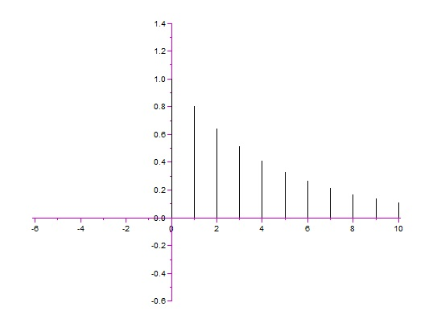
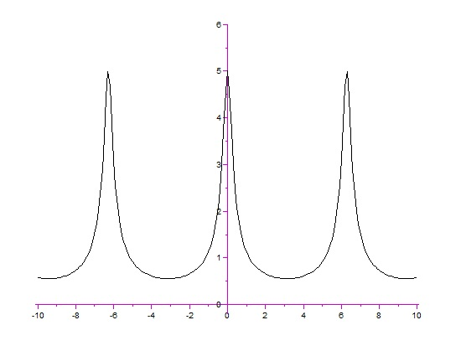
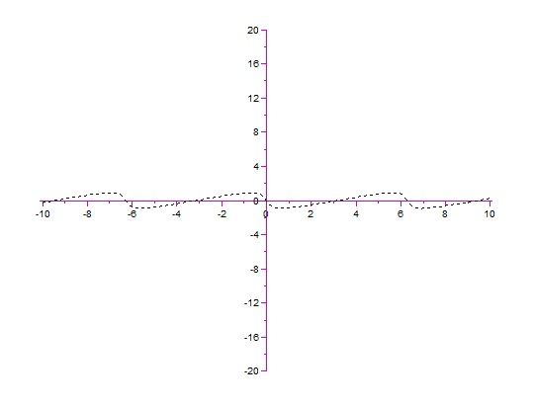
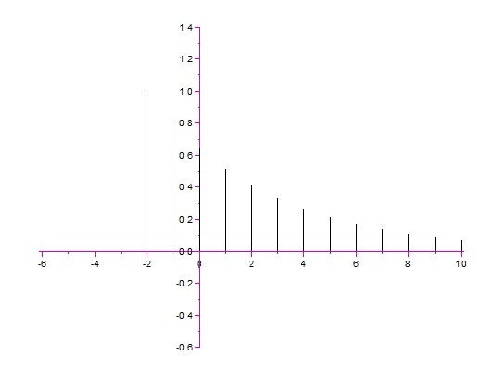
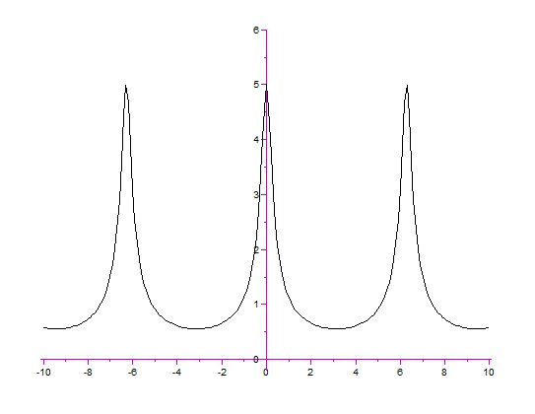
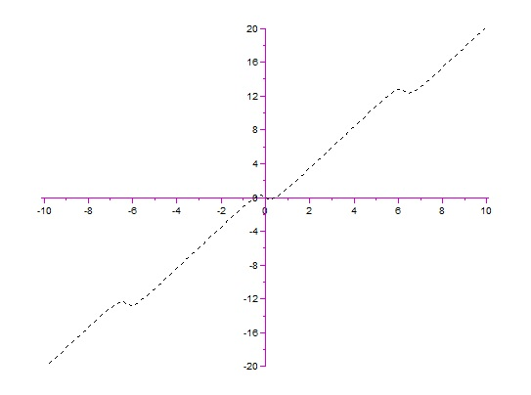

Slide 29
(4)頻率偏移(Frequency Shifting)
在頻域上作相位偏移，即造成時域上的波形乘上弦波函數。

Slide 30
◆例題4.8 以頻率偏移方式得到高通濾波器
LPF
HPF

Slide 31
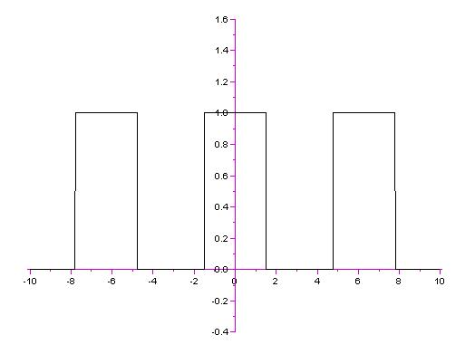
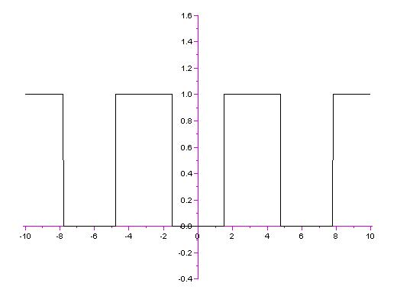
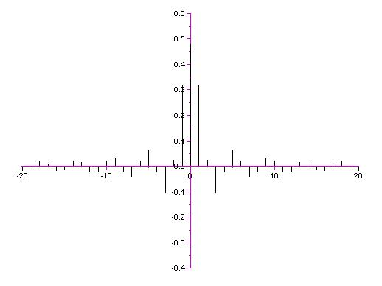
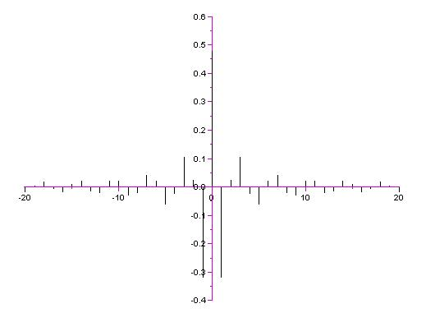
LPF
HPF

Slide 32
(5)捲迴特性(Convolution)
在時域中兩個訊號作捲加演算，在頻域中就是兩個傅立葉轉換相乘。

Slide 33
◆例題4.9 兩個離散時間訊號作捲加演算

Slide 36
(6)乘法特性(Multiplication)
兩個訊號在時域中相乘，對應在頻域中是兩個傅立葉轉換作捲積演算。

Slide 37
(7)對時間的差分(Difference in time)
◆例題4.10 時間的差分

Slide 38
(8)對時間的累加(Time Accumulation)
差分演算，會讓 所含有的常數項被消掉，這個時域中的常數項對應在頻域中 的位置。因為 是週期為2π 的函數，時域中的常數項也對應在頻域中 的位置，因此應該修改成

Slide 39
◆例題4.11 驗證步進函數的傅立葉轉換
另一個做法

Slide 41
(9)對頻率的微分(Differentiation in frequency)
◆例題4.12 對頻率的微分

Slide 42
(10)時間比例調整(Time Scaling)
◆例題4.13 時間比例調整
在時域中序號 n 除以 p，即造成頻域中的角頻率乘上 p。

Slide 43
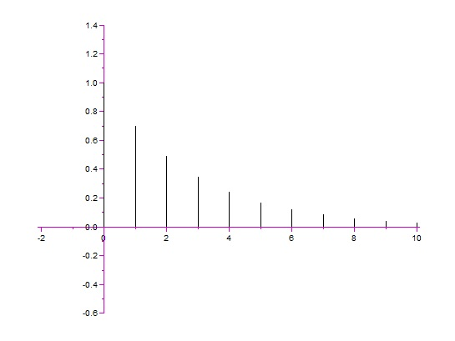
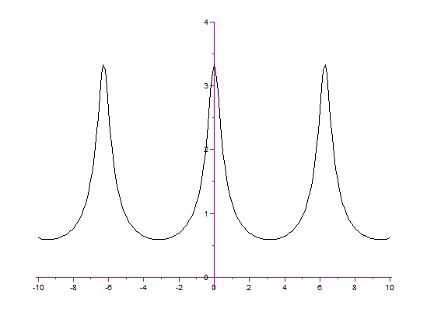
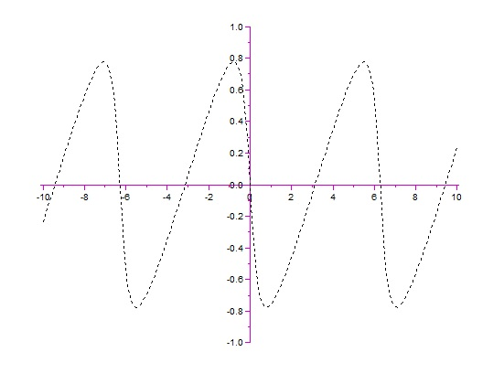
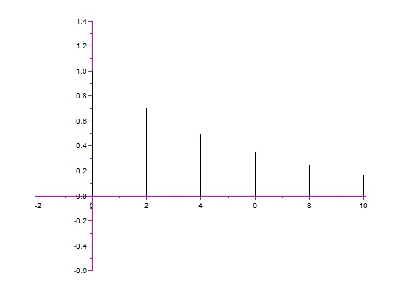
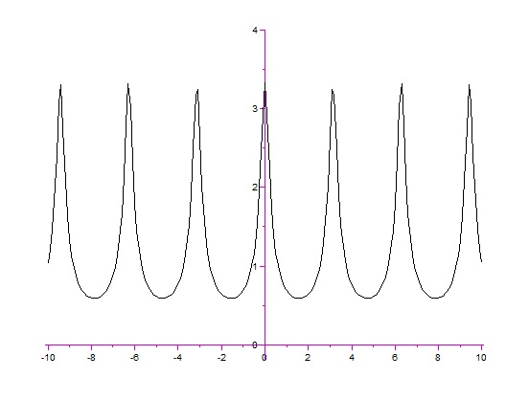
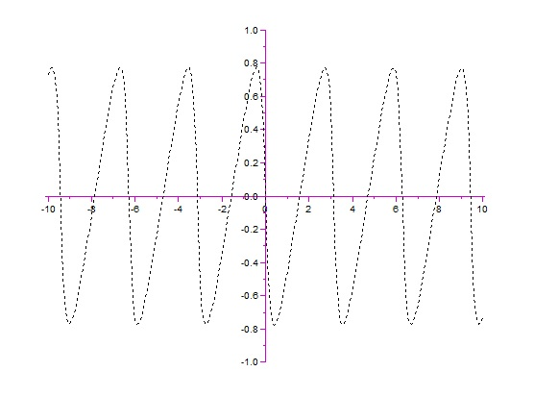

Slide 44
(11)帕沙夫關係式(Parseval’s Relationship)
在時域中計算的訊號平均功率等於在頻域中計算的訊號平均功率。

Slide 45
◆例題4.14 帕沙夫關係式的應用
計算以下訊號的能量

Slide 46
4.6 連續時間傅立葉轉換的特性
(1)線性特性(Linearity)

Slide 47
(2)對稱特性(Symmetric property)
共軛對稱的(conjugate symmetric)函數
: imaginary
: real

Slide 48
: real and even
: real and odd
: real
: imaginary

Slide 49
(3)時間偏移(Time Shifting)
在時域上的時間偏移，對應在頻域上造成頻譜的相位改變。

Slide 50
◆例題4.15 連續時間訊號的時間延遲

Slide 51
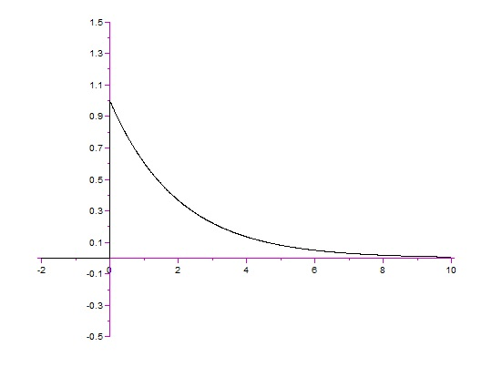
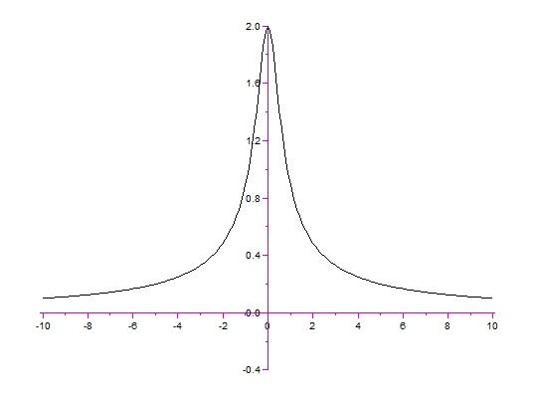
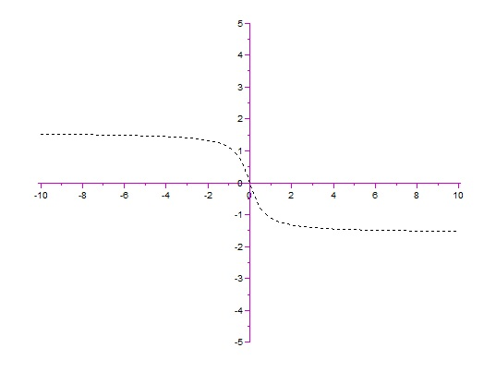
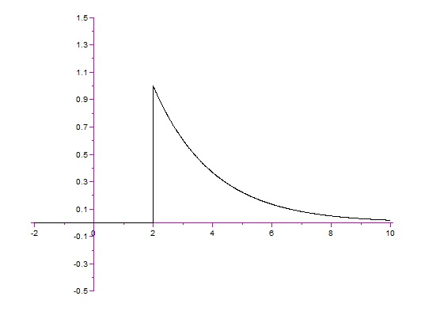
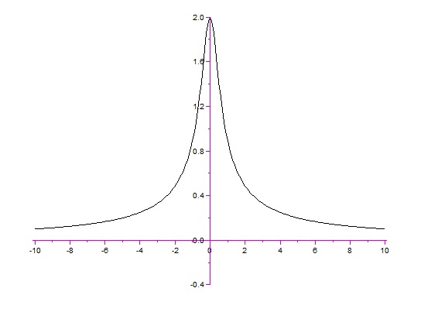
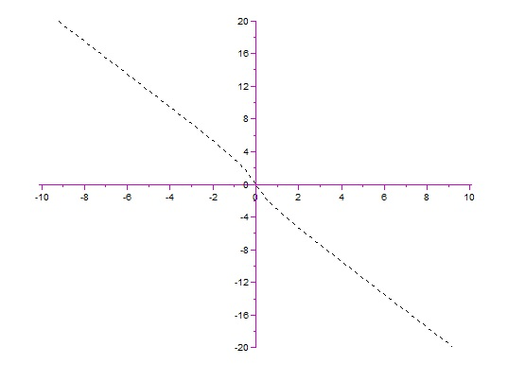

Slide 52
(4)頻率偏移(Frequency Shifting)
當一個訊號被乘上弦波函數時，其頻譜會被移到弦波的頻率，這也就是訊號調變(modulation)的原理。

Slide 53
◆例題4.16 低通濾波器的頻率偏移

Slide 54
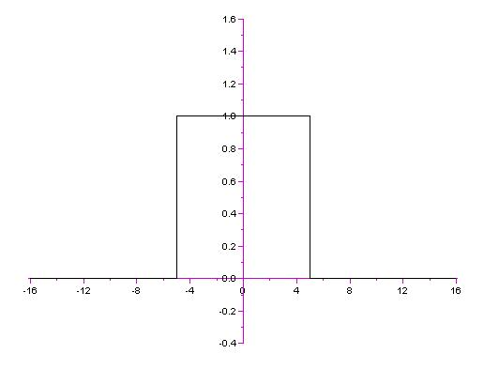
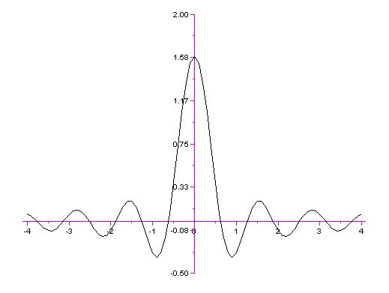
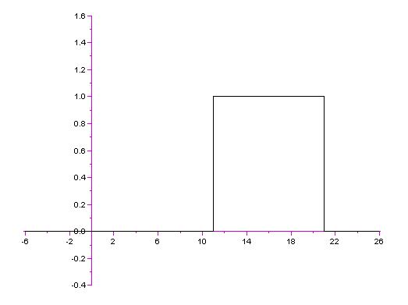
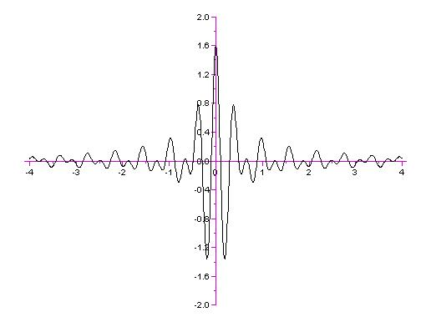
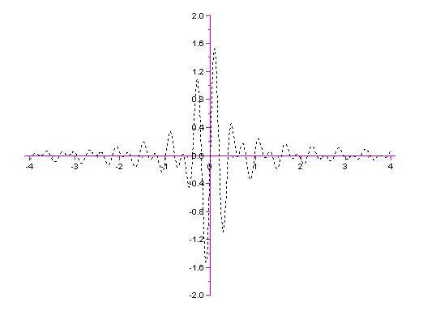

Slide 55
(5)捲迴特性(Convolution)
在時域中兩個訊號作捲積演算，在頻域中就是兩個傅立葉轉換相乘。

Slide 56
(6)乘法特性(Multiplication)
兩個訊號在時域中相乘，對應在頻域中是兩個傅立葉轉換作捲積演算。

Slide 57
(7)對時間的微分(Differentiation in time)

Slide 58
◆例題4.17 對時間的微分

Slide 59
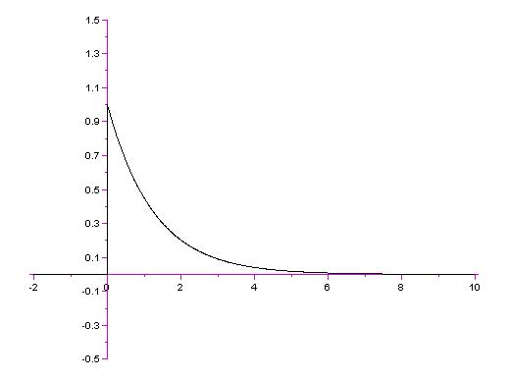
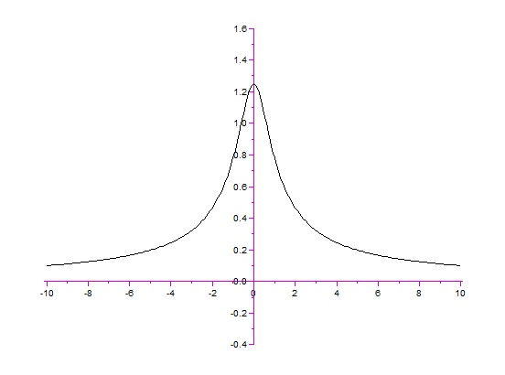
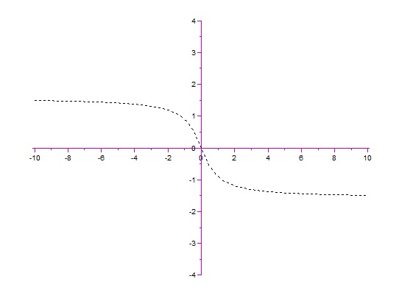
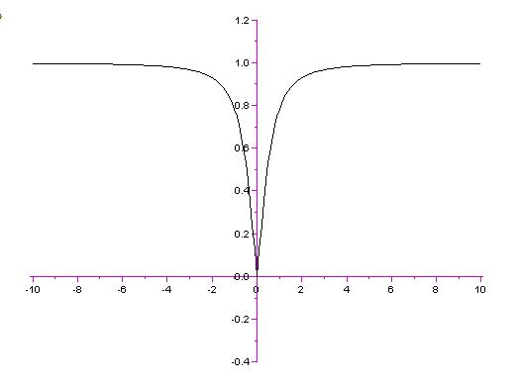
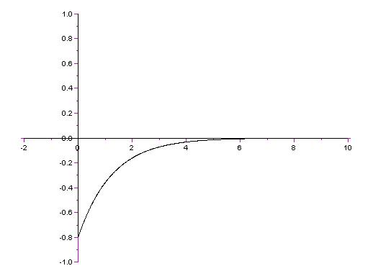
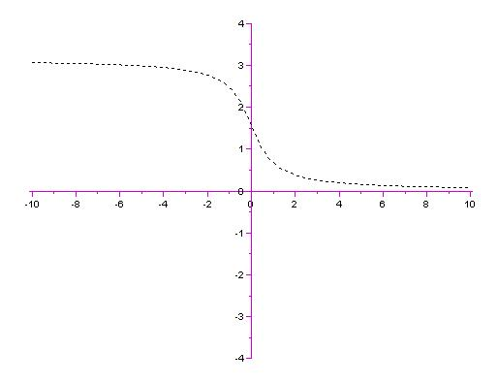

Slide 60
(8)對時間的積分(Integration in time)
微分演算中，原來 所含有的常數項被消掉了，這個時域中的常數項對應在頻域中 的位置，當 的平均值不是0時，這個常數項就存在，因此應該修改成

Slide 61
◆例題4.18 驗證布步進函數的傅立葉轉換
另一個做法

Slide 62
(9)對頻率的微分(Differentiation in frequency)
◆例題4.19 對頻率的微分

Slide 63
(10)時間比例調整(Time Scaling)

Slide 65
◆例題4.20 時間比例調整的結果

Slide 66
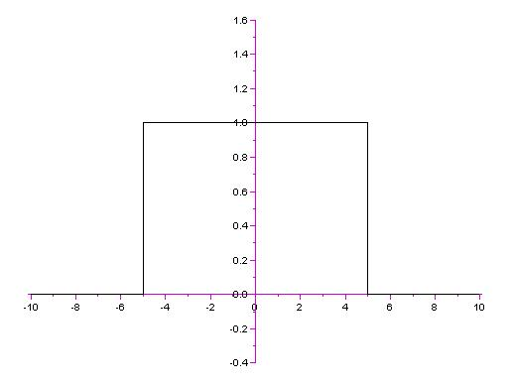
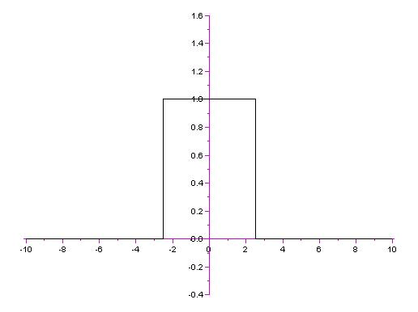



Slide 67
(11)帕沙夫關係式(Parseval relationship )
在時域中計算的訊號平均功率等於在頻域中計算的訊號平均功率。

Slide 68
4.7 逆向傅立葉轉換的計算
在許多情況下，已知離散時間傅立葉轉換是一個分數多項式，
解出分母多項式的根

Slide 69
的逆向傅立葉轉換就是 。
因為傅立葉轉換是線性演算，所以有以下的對應關係，

Slide 70
◆例題4.21 從系統的頻率響應計算系統的脈衝響應
一個離散時間系統表示成如下的差分方程式，
作離散時間傅立葉轉換，
系統的頻率響應為

Slide 71
一個連續時間訊號的傅立葉轉換，其分數多項式為
對分母部分的多項式解根

Slide 72
的逆向傅立葉轉換就是 。
因為傅立葉轉換是線性演算，所以有以下的對應關係，

Slide 73
◆例題4.22 逆向傅立葉轉換

Slide 74
4.8 傅立葉轉換與傅立葉級數的對偶性
傅立葉轉換與傅立葉級數的演算式，可以看到許多相似之處，據此我們可以歸納出它們之間的對偶性(duality)，利用對偶性我們可以簡化某些運算。
傅立葉轉換之對偶性
以兩個函數 與 取代 與

Slide 75
已知有 與 這對傅立葉轉換關係，若是在時域中有相同於 函數的波形 ，則其頻域就有相同於 函數的頻譜 。

Slide 76
◆例題4.23 利用對偶性計算傅立葉轉換

Slide 77





Slide 78
離散時間傅立葉級數之對偶性
這一對演算式具有相同的運算，

Slide 79
如果已知有 與 這對傅立葉級數關係，若是在時域中有相同於 函數的波形 ，則其頻域就有相同於 函數的頻譜 。

Slide 80
◆例題4.24 對偶性的應用

Slide 82
離散時間傅立葉轉換與傅立葉級數之對偶性
這一對演算式具有相同的運算，

Slide 83
如果已知有 與 這對離散時間傅立葉轉換關係，若是在時域中有相同於 函數的波形 ，則其頻域就有相同於 函數的傅立葉級數係數 。

Slide 84
◆例題4.25 對偶性的應用

Slide 85
4.9 週期性訊號的傅立葉轉換
週期性離散時間訊號以傅立葉級數表示，
視為 的線性組合
其傅立葉轉換也是以 為組合係數的一組 作線性組合
因為 是週期為 的週期性函數，所以 也會以 的間隔在頻域中重複出現。

Slide 86
合併簡化成
這就是對週期性離散時間訊號作傅立葉轉換，以傅立葉級數係數表示。

Slide 87
◆例題4.26 週期性訊號的傅立葉轉換

Slide 88



Slide 89
離散時間弦波訊號 是一個週期性訊號，對應常數 1 的傅立葉轉換是 ， 等於是 在頻域中作了頻率偏移。
會以 的間隔在頻域中重複出現。

Slide 90
◆例題4.27 餘弦訊號的傅立葉轉換

Slide 91
◆例題4.28 正弦訊號的傅立葉轉換

Slide 92
連續時間週期性訊號以傅立葉級數表示，
視為 的線性組合
其傅立葉轉換也是 的線性組合，
對週期性訊號 作傅立葉轉換，其在頻域中 點上的值為 ，

Slide 93
對連續時間的週期性訊號 作傅立葉轉換，
延伸到弦波訊號，

Slide 94
◆例題4.29 對弦波訊號作傅立葉轉換

Slide 95
◆例題4.30 對週期性脈衝訊號作傅立葉轉換

Slide 96
4.10 對離散時間訊號作連續時間傅立葉轉換
離散時間訊號 是連續時間訊號 上時間點在 的值。
只在時間 時才有值，這個訊號可以改寫成以脈衝訊號表示，
傅立葉轉換

Slide 97
一個週期性離散時間訊號 的傅立葉級數係數為 ，在 作傅立葉轉換時， 就是 Ω 取樣在 上的值，
將 代入，可以得到

Slide 98
脈衝函數的定義
依據脈衝函數的定義，積分結果要等於1，則等於是要求
以 來表示
將離散時間訊號以脈衝訊號表示，傅立葉轉換後在頻域中是取樣在 上。

Slide 99
◆例題4.31 對離散時間訊號作傅立葉轉換

Slide 100




Slide 101
4.11 週期性訊號與非週期性訊號的混合演算
一個離散時間系統的脈衝響應
輸入 是週期性訊號
系統的輸出就是捲加演算
其傅立葉級數係數為
對 的傅立葉轉換是
系統的脈衝響應 是非週期性訊號

Slide 102
一個連續時間系統的脈衝響應
輸入 是週期性訊號
系統的輸出就是捲積演算
其傅立葉級數係數為
對 的傅立葉轉換是
系統的脈衝響應 是非週期性訊號

Slide 103
在時域中就是將週期性訊號 乘上非週期性的視窗訊號 ，
頻域中是其傅立葉轉換 與 的捲積演算，

Slide 104
同理，週期性連續時間訊號 被乘上一個非週期性的視窗訊號 ，在頻域中是傅立葉轉換的捲積演算，

